Slide 1
今の Universal Windows Platform アプリ開発
AC02
Windows App Consult
大田 一希

Slide 2
本セッションの目的・ゴール
“今”の Universal Windows Platform(UWP) アプリの状態の共有
新規アプリ開発時のプラットフォームに UWP を選択肢にあげて頂く

Slide 3
アジェンダ
UWP とは
他の選択肢
配布
一押し機能
まとめ

Slide 4
UWP とは

Slide 5
他の選択肢

Slide 6
配布

Slide 7
一押し機能

Slide 8
UWP とは
すべての Windows 10 が動くプラットフォーム向けのネイティブなアプリケーション開発のプラットフォーム

Slide 9
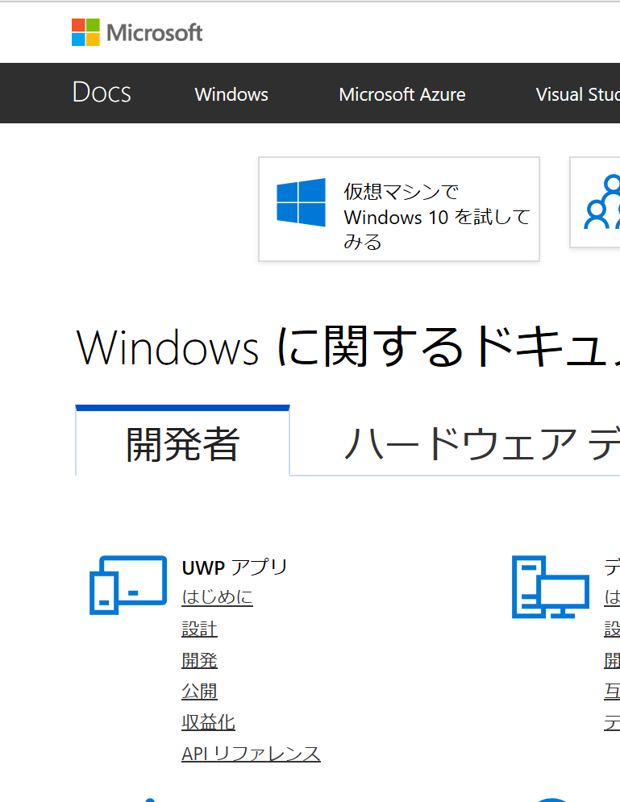
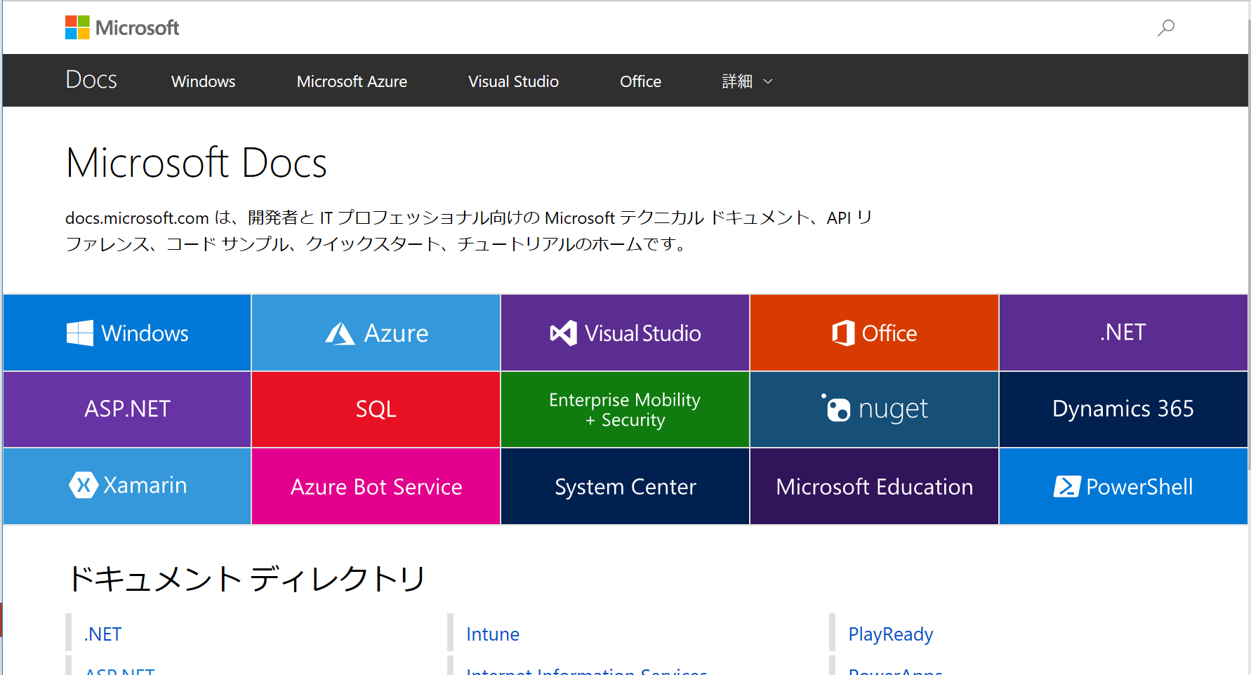
参考情報
ドキュメントは全て docs.microsoft.com で公開されています
https://docs.microsoft.com/

Slide 10
まとめ
UWP は Windows 10 のネイティブアプリ開発プラットフォーム
ネイティブアプリでしか出来ない機能もある
Bluetooth、インク、接続されるアプリやデバイス
ネイティブアプリのほうが簡単な機能もある
Fluent Design system
配布
Microsoft ストア、ビジネスストア、サイドローディング（appinstaller スキーマ）

Slide 11
まとめ
良いデスクトップアプリケーション開発を！！

